Slide 1
Живая память
Анциферов Юрий Лаврентьевич (19 марта1964г. – 29 октября 1984г.).

Slide 3
Юра-студент техникума. Закончил 8 классов в1979 году. Юра поступил на1-й курс Омского Техникума мясной и молочной промышленности на отделение «Машины и оборудование предприятий молочной промышленности». Учился в группе 141.В 1983году Юрий закончил техникум и получил квалификацию техник-механик
Олимпиада по оборудованию
«Память павших будет достойны»

Slide 4
Туристический слет

Slide 5
Юрий Анциферов погиб, выполняя свой интернациональный долг. Закрыв амбразуру своим телом, сохранил жизнь новобранцам. Это произошло 29 октября 1984г. «Как хочется жить, но я уже не буду….» – это были последние слова двадцатилетнего парня. Он сказал их прошитый автоматной очередью

Slide 6
Из воспоминаний Щетковой Валентины Григорьевной КЛАССНОГО РУКОВОДИТЕЛЯ «Шли годы…Юра стал активным участником художественной самодеятельности, принимал участие в смотрах, митингах. Его хобби - гитара. Он очень хорошо рисовал и умел писать стихи»

Slide 7
Армия 28 февраля 1983года Юра получает диплом и направление на работу. 29 марта его забирают в ряды Советской Армии. В городе Иолотань он проходит курс молодого бойца. С 29 июня 1983г. Юра находиться в разведывательной роте

Slide 8
О нём помнят В память о Юре учрежден переходящий кубок межгородских соревнований на байдарках и каноэ имени воина – интернационалиста Анциферова Пророческими стали слова Игоря Котова, однокурсника : «Я думаю, что мы его никогда не забудем и другие будут помнить его всегда
Орден красной Звезды

Slide 9
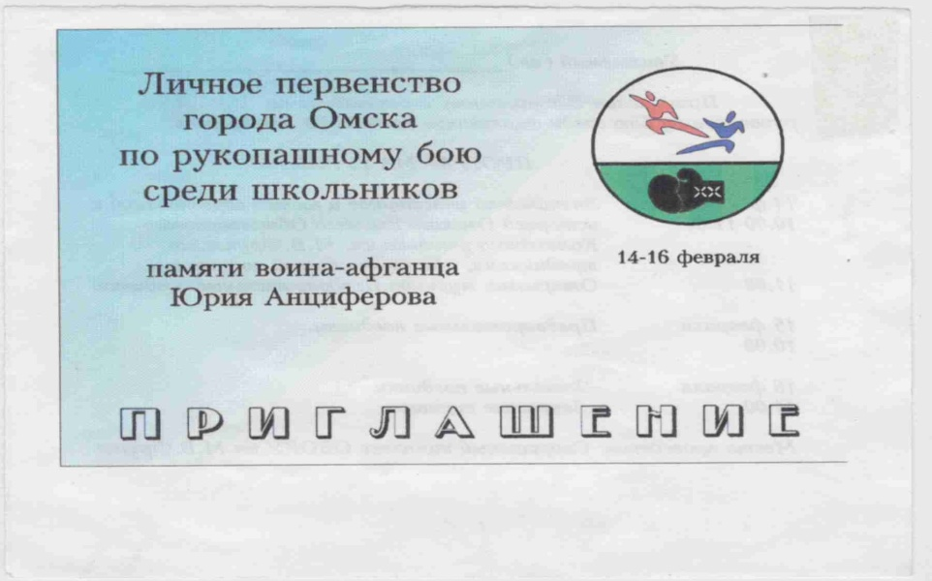
Турнир по рукопашному бою среди школьников
Памяти Ю. Анциферова 14-16 февраля 1997 года

Slide 10
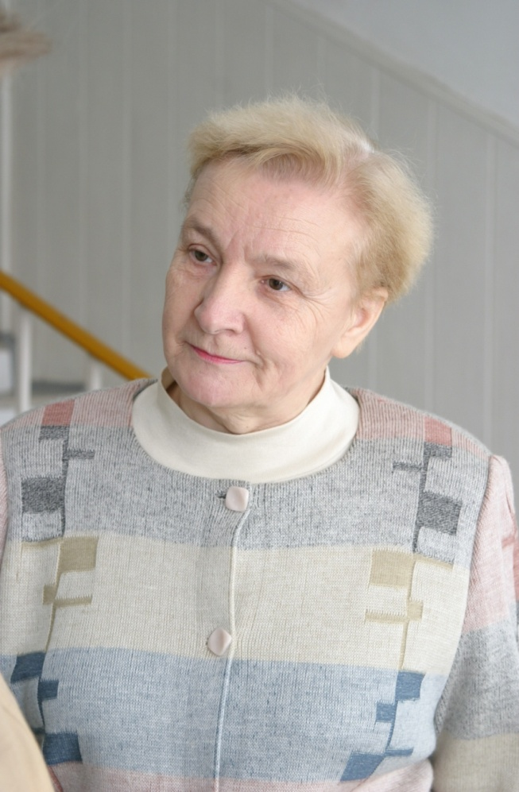
Щеткова Валентина Григорьевна КЛАССНЫЙ РУКОВОДИТЕЛЬ

Slide 11
Письмо Валентине Григорьевне
Большой привет с солнечной Туркмении. Немного о себе. Служба идет хорошо. Пока не знаю, что будет дальше. Ведь здесь мне осталось совсем немного, всего одна неделя службы в Советском Союзе, а там за «речку» (это так говорят об Афганистане).Письмо пишу прямо на полит.занятиях, потому что время больше не хватает. Учат нас здесь всему, завтра будут стрельбы. Нас здесь учат стрелять ночью, с ночными прицелами. Живем в палатках, в пустыне. Природа дикая (змеи, вараны, черепахи). В палатке у нас жила гадюка, она на веревочке была привязана. Сейчас нас подготавливают морально и физически к службе в Афганистане. Раньше как-то не верилось, что я буду служить в ДРА, а теперь осталась неделя до отправки, отношение к службе становиться все серьезнее. Вот уже пошел третий месяц моей службы. Неделю назад к нам приезжал ст. лейтенант из Афганистана, рассказал нам немножко. Какая роль разведки, чем будем заниматься? Приукрасил многое. Послужим , посмотрим. Старший лейтенант рассказал нам о льготах после службы в Афганистане. Если, например, я пожелаю поступить в ВУЗ, то мне дают направление, и я уже здесь сдаю экзамены на тройки и прохожу вне конкурса. Кормить нас там будут в двойном размере, для отдаленных районов. Будут давать сгущенное молоко, вместо свежего мяса тушенку. Вот и все, ждите следующего письма от туда. До свидания! Юра
3.06.83

Slide 12
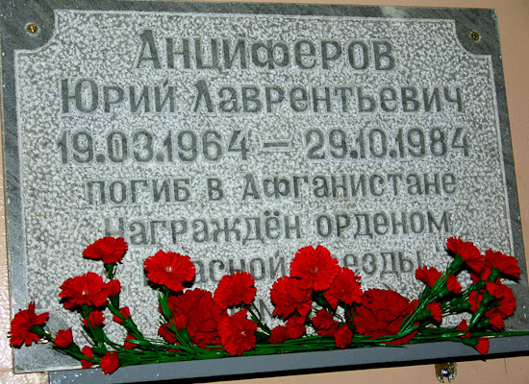
Мемориальная доска на школе № 54

Slide 13
Спасибо за внимание

